Slide 1
Hva er en risikoworkshop?
For fasilitator

Slide 2
Hva er en risikoworskhop (RWS)?
Et strukturert arbeidsmøte hvor man samler inn relevant informasjon om eksisterende og fremtidige forhold og hendelser og vurderer hvordan disse kan få effekt på virksomhetens mål.
Resultatet av en RWS vil typisk være en omforent dokumentert forståelse av de viktigste risikoene (og eventuelt mulighetene) virksomheten er eksponert for og hvordan disse skal håndteres
En erfarings-/lærings- og beslutningsarena.
En RWS blir ledet av en fasilitator for å sikre at diskusjonen er i tråd med workshopens formål (som må bestemmes på forhånd).
En RWS involverer kunnskap og erfaring fra ulike områder i virksomheten.

Slide 3
Hvorfor RWS?
Den største verdien av en RWS ligger i diskusjonene på tvers av funksjoner om hva som skal til for å lykkes og hva som hindrer oss i å nå målene våre.
En RWS vil gi økt bevissthet om status/situasjon og om vår evne til å nå målene. Dette gir grunnlag for bedre prioriteringer og for å være proaktiv. Gjennom utforming av risikoreduserende tiltak tar vi høyde for hendelser som kan inntreffe og påvirke måloppnåelsen negativt.
En RWS gir mulighet for å diskutere og løse komplekse årsak/ virkningsforhold som påvirker flere områder, og kan dermed være et viktig bidrag til bedre styring og kontroll og måloppnåelse!

Slide 4
Forutsetninger/rammer?
For fasilitator

Slide 5
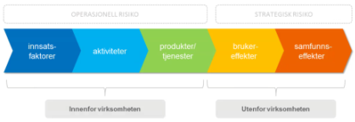
Forutsetninger for en vellykket RWS
Definert og kommunisert formål med RWS (hva ønsker man å oppnå?)
Godt formulerte mål (Gull inn gull ut☺ Søppel inn søppel ut☹)
  God oversikt over og felles forståelse for målene
Oversikt over vesentlige krav
Godt formulerte risikoer (tydelige og avgrensede) og felles forståelse for hva som ligger i disse risikoene
Særlig hvis godt formulerte mål og risikoer ikke er på plass før RWS, er det viktig med kompetanse om hvordan mål og risiko bør formuleres
Definert og kommunisert tidsaspekt (risiko innen et år eller fem år?)
Definert og kommunisert felles risikobegreper – sentrale definisjoner
  Risiko (iboende og restrisiko), risikotoleranse, risikounivers, mv.
Definert og kommunisert kategorier av risikoer det skal fokuseres på (strategisk vs. operasjonell, interne vs. eksterne).

Slide 6
Forutsetninger for en vellykket RWS forts.
Definert og kommunisert risikotoleranser for de viktigste målene
eksempelvis i form av;
  Kvalitetsstandarder
  Styringsparametere, resultatkrav, KPIer, kvalitative eller kvantitative toleranser mv.
Definert skalaer for sannsynlighet og konsekvens og risikokart som gjenspeiler risikotoleranse
Definert prosess eksempelvis i form av prosedyre for risikovurderinger;
  Hvor/på hvilket nivå i virksomheten skal det gjennomføres og dokumenteres risikovurderinger?
  Når skal ulike områder risikovurderes?
  Hvordan skal risikovurderingene gjennomføres og dokumenteres?
  Hvordan skal resultatet benyttes videre i styringen og hvordan skal tiltak følges opp? Av hvem?
  Hvor og når følge opp og rapportere?

Slide 7
Forberedelser
For fasilitator
Gjøres i forkant av RWS eller som del av selve RWS

Slide 8
Forberedelser til risikoworkshop
Vurder behovet for et kick-off møte hvor deltakerne blir introdusert til rammene/forutsetningene og blir enige om;
  Hvilke mål som skal risikovurderes og hvilke vesentlige krav som må hensyntas
  Felles forståelse for mål og krav
  Felles risikospråk (sentrale definisjoner)
  Kategorier av hendelser/risikoer
  Risikotoleranser
  Skalaer til bruk i vurderingen
  Prosedyrene/prosessen for risikovurderinger (hvor, når, hvordan, hvem etc.)

Slide 9
Forberedelser til risikoworkshop forts.
  Vurder å sende ut risikospørreskjemaer til involverte enheter for å identifisere og bearbeide risikoer, evt. intervju i forkant av workshopen
    Fasilitator bearbeider og lager forslag til nettoliste over foreslåtte risikoer og sørger for at disse er godt formulerte (bruttoliste -> nettoliste).
    Forankret nettolisten før eller i starten av risikoworkshopen med deltakerne (da kan man i selve risikoworkshopen kun konsentrere seg om å vurdere, prioritere og håndtere risiko)

Slide 10
Risikoworkshop
Til bruk i selve risikoworkshopen
Tid. Sted. Hvem/hvor

Slide 11
Agenda
Innledning og formål med risikovurderinger
Dagens prosess
Gjennomføre risikovurdering. Identifisere, vurdere, prioritere og håndtere risiko -> risikoworkshop

Slide 12
Rolleavklaring
Deltakernes rolle:
Identifisere og vurdere risiko og tiltak
Bidra aktivt, engasjere seg i diskusjoner
Kritisk konstruktive
Ærlige
Fasilitator/tilrettelegger sin rolle
Forklare dagens metode/prosess
Fasilitere (utfordre og engasjere, styre diskusjoner og tid mv.)
Stille oppfølgingsspørsmål for eksempel om årsaker til risiko
Oppsummere
Sørge for ansvarsdeling knyttet til oppfølging av resultatene av risikoworskhopen

Slide 13
Innledning og formål

Slide 14
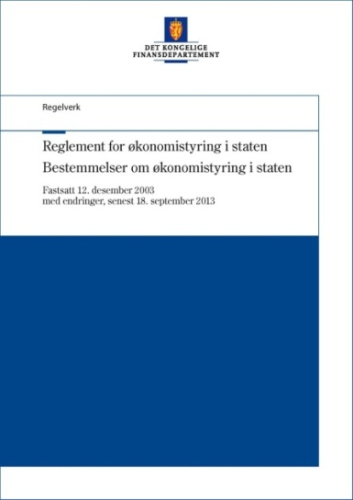
Økonomiregelverkets krav
§ 4 Grunnleggende styringsprinsipper
Alle virksomheter skal:
a) Fastsette mål og resultatkrav innenfor rammen av disponible ressurser og forutsetninger gitt av overordnet myndighet
b) Sikre at fastsatte mål og resultatkrav oppnås, ressursbruken er effektiv (…)
c) Sikre tilstrekkelig styringsinformasjon og forsvarlig beslutningsgrunnlag
  Styring, oppfølging, kontroll og forvaltning må tilpasses virksomhetens egenart, samt risiko og vesentlighet

Slide 15
Økonomiregelverkets krav forts.
§ 2.4 Bestemmelsene
Intern kontroll
For å kunne utøve nødvendig intern kontroll, skal virksomhetens ledelse etablere systemer, rutiner og tiltak med vekt på blant annet følgende faktorer:
b) identifisering av risikofaktorer som kan medvirke til at virksomhetens mål ikke nås, og korrigerende tiltak som med rimelighet kan redusere sannsynligheten for manglende måloppnåelse

Slide 16
Risikovurdering som verktøy for bedre måloppnåelse
Risikovurderinger benyttes som et verktøy inn i arbeidet med å nå målene
  Bevisstgjøring og felles forståelse av mål og risiko
  Utgangspunkt for risikohåndtering/tiltak
  Prioriteringsverktøy innefor de rammene man har
Målene I tildelingsbrevet må ofte operasjonaliseres for å kunne identifisere risiko og utforme hensiktsmessige og gode tiltak.
Tiltakene bør inn i virksomhetsplaner, avdelingsplaner, aktivitetsplaner mv. og følges opp i den løpende styringen

Slide 17
Dagens prosess

Slide 18


Input
Prosess
Output
Mål
Krav
Gruppens
kunnskap
Diskusjon
Bedre styring og
kontroll og
måloppnåelse
Felles forståelse av;
Mål - herunder risikotoleranser
Vesentlige krav
Tidshorisont
Språk
Prosess
Diskusjon rundt;
Hva skal til for å nå målene våre (KSF)?
Hvilke risikoer truer måloppnåelsen?
Vurdering og prioritering av risikoer
Hvordan risikoer skal håndteres bl.a. gjennom tiltak
Resultat:
Økt oppmerksomhet på mål
Felles forståelse av virksomheten og dens risikounivers
Eierskap til risiko-håndtering
Bevisste og motiverte medarbeidere

Slide 19
Identifisering av risiko
Hvilke hendelser kan inntreffe å påvirke måloppnåelsen negativt?
Vurdering av risiko
Felles forståelse av risiko (tidshorisont, skalaer for sannsynlighet og konsekvens)
Evaluering og prioritering av resultater
Utvikling av tiltak og handlingsplan
Har vi for mange kritiske risikoer?
Er vi enige om bildet/fordelingen (risikokartet)? Er risikoene riktig prioritert i forhold til hverandre?
Utvikling av tiltak (identifisere, vurdere og prioritere, beslutte)
Handlingsplan (hva? hvem? når?)
Oppfølging og rapportering på handlingsplan (hvem ? Når? Hvor?)
Sorte svaner (dvs. risikoer med lav/svært lav sannsynlighet og høy/svært høy konsekvens)? Hvordan håndtere (overvåke, finnes tiltak..)?
Hvilke forutsetninger må være til stede for å nå målene ?(KSF)?
Evt. som forberedelser FØR WS

Slide 20
Gjennomføre risikovurderinger

Slide 21
Grunnlag: mål og krav
MÅL:
Xx
Xx
Xx
KRAV:
Eksterne krav
  Lover og regler
  Fra dep. (TB og instruks)
Interne krav
  Strategier
  Policyer og prosedyre
NB! Ikke glem de tre internkontrollmålsettingene (hva hindrer målrettet og effektiv drift, pålitelig rapportering og overholdelse av lover og regler?)

Slide 22
Identifisere kritiske suksessfaktorer
KSF er faktorer som er avgjørende for
virksomhetens måloppnåelse
Tips
Sett fokus på de faktorer som det er viktigst å lykkes med for å nå målene - ikke bli for detaljert

Slide 23
Identifisere risikoer
Hvordan kan jeg identifisere
risikoer ?
Omformulere kritiske suksessfaktorer til risikoer
Vurdere andre kilder til risikoer
    Enkelthendelser
    Kunnskap om oppnådde resultater
    Kunnskap om organisasjonens styrker og svakheter
    Kunnskap om systemer og aktiviteter
    Kunnskap til nå-situasjonen og de ufordringene en ser fremover

Slide 24
Risiko et uttrykk for usikkerhet
Risiko: Det at forhold eller hendelser kan inntreffe og påvirke måloppnåelsen negativt
Vurderes i forhold til sannsynlighet og konsekvens

Slide 25
Kontrollspørsmål
Har vi lik forståelse av tidsperspektivet for risikovurderingen?
Er risikoen egentlig en svakhet eller en konsekvens?
Dekker risikoene
  Målrettet og effektiv drift?
  Pålitelig rapportering?
  Overholdelse av lover og regler?
Hvor godt er risikoen (eventuelt) håndtert av eksisterende tiltak?
Hva er de mørke skyene i horisonten ut fra erfaring - kjente avvik, hendelser, tidligere risikovurderinger, evalueringer, RR-rapporter, kunnskap om systemer)?
Vurdert de mest relevante interne forhold?
Vurdert de mest relevante eksterne forhold (utenfor avdelingen, utenfor virksomheten)?
Er risikoene klare og enkelt formulert?
Hvordan påvirker risikoen måloppnåelsen?

Slide 26
Dokumentasjon av risikovurderingen
Risiko nr. | KSF | Beskrivelse av risiko | Sannsynlighet (liten, middels, stor, svært stor) | Konsekvens (liten, moderat, alvorlig, svært alvorlig) | Risikoeier
1 |  | Risiko for at ….. fører til….
2 |  | Risiko for at …. på grunn av….
3 |  | Risiko for at…. som følge av…

Slide 27
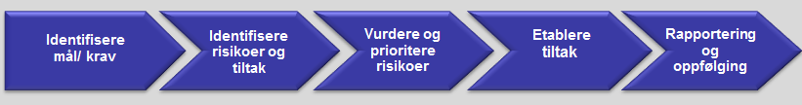
Risikovurderingsverktøy

Slide 28
Vurdering av risiko – sannsynlighet og konsekvens
Sannsynlighet | Prosent
Svært stor | Svært stor
Stor | 25%-50%
Middels | 10-25%
Liten | < 10%
Virksomhetens egne skalaer
Men hva betyr det i praksis?
Konsekvens
Svært stor
Stor
Moderat
Liten
Men hva betyr det egentlig i praksis?

Slide 29
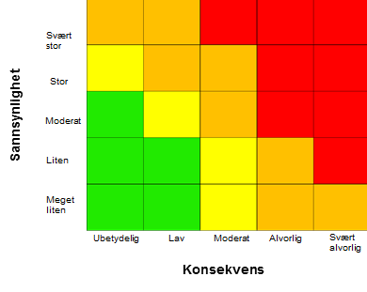
Eksempel på risikokart
Eksempel fra DFØ

Slide 30
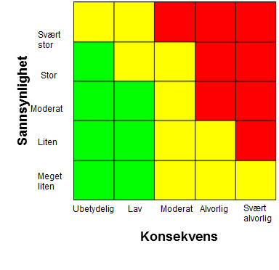
Eksempel på risikokart
Eksempel fra DFØ

Slide 31
Handlingsplan
Hva slags risikoreduserende tiltak?
Hvem er ansvarlig?
Når skal tiltaket være gjennomført/frist? Når skal det rapporteres?

Slide 32
Takk for innsatsen
Lykke til med risikohåndteringen!

